Slide 1
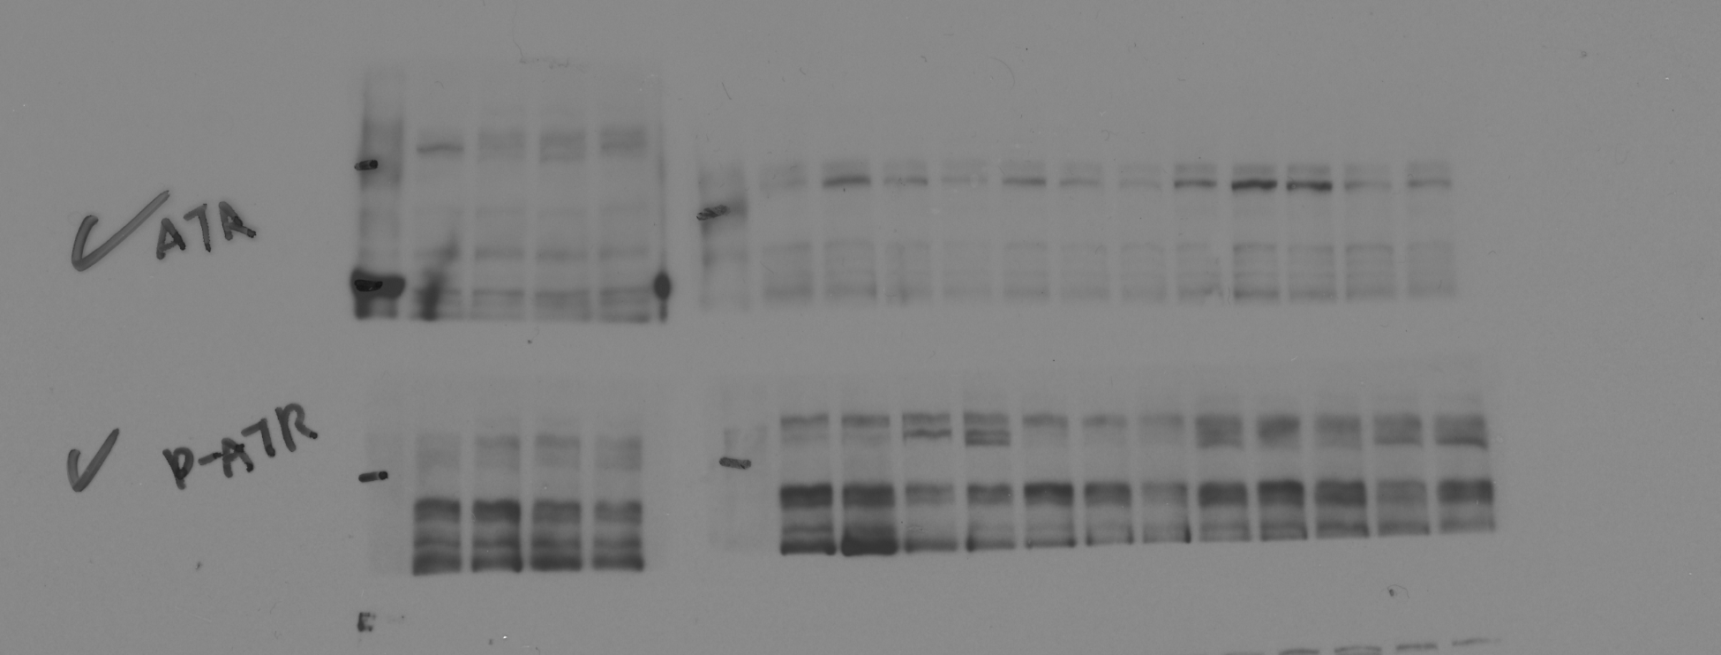
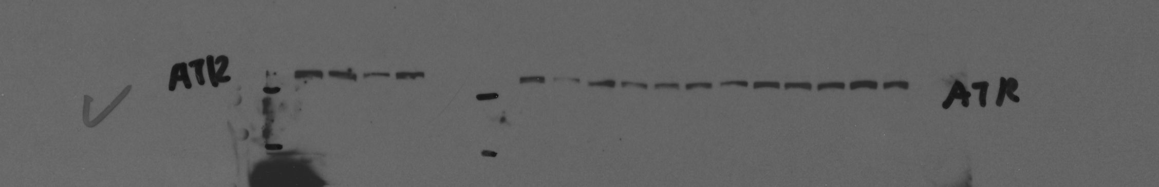
ATR
P-ATR(T1989)
P-ATR(S428)

